Slide 1
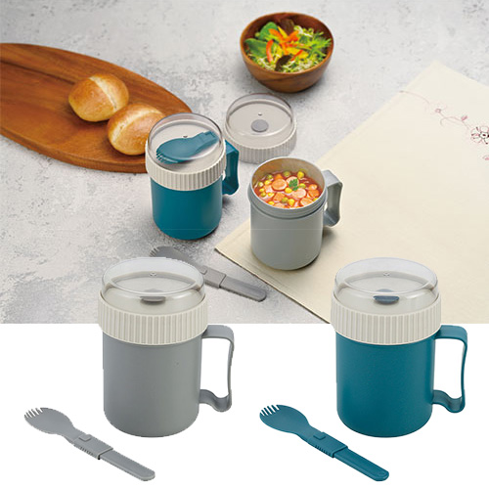
【提案書】
ベシカ・スープメーカー（スプーン付き）
特徴
電子レンジだけでスープやリゾットを作ることができるため、特に忙しい朝などには非常に便利なスープメーカーです。レシピ付きのためお料理が苦手な方でも安心して活用できます！
商品写
納期
納期スペース
仕様
カラー展開：2色アソート＊色・柄は指定できません。
素材：スープメーカー：ポリプロピレン、ポリスチレン、シリコーンゴム、熱可塑性エラストマースプーン：ポリプロピレン
サイズ：スープメーカー：138×110×85mm スプーン（使用時）：全長150mm 箱サイズ145×113×97mm
包装：化粧箱入
備考：名入れ可能、容量：500ml
お見積
お見積りスペース

